Slide 1
Virreyes e Audiencias
Check and balances
tra le istituzioni dell’antico regime

Slide 2
Viceré:
Chi erano: membri dell’ alta/media nobiltà; esperti militari; persone che era opportuno allontanare da Madrid;
Istruzioni: strumento politico attraverso cui il re limitava l’azione del viceré
Funzioni: alter ego del sovrano, ha competenze in tutte le materie di governo (potere militare, amministrativo, giuridico) su una provincia per 3 anni.

Slide 3
… ma …
Alla domanda:
“Chi era il viceré? Quali erano le sue funzioni?”
La risposta più opportuna è:
“Dipende dal viceré!”

Slide 4
Approccio sociologico alla storia istituzionale:
Molti fattori condizionano il potere effettivo del viceré:
La distanza fisica e “confidenziale” tra il re (e/o il valido) e il viceré;
Il rispetto delle istruzioni;
Il contesto politico generale e locale
Il rapporto con i membri delle Audiencias (tribunali di primo grado)

Slide 5
F. De Roberto, I Viceré, 1894
„(…) chi poteva negare ai Viceré ciò che essi volevano?
la loro volontà non doveva essere legge per tutti?
Non possedevano essi tutti i mezzi materiali e morali per vincere gli ostacoli e le resistenze?
Avevano clientele dappertutto, tra i borbonici e i liberali, in sacrestia e in tribunale:
i nobili erano con loro per solidarietà, gli ignobili per rispetto:
ognuno doveva essere superbo e lieto di render loro servizio.“

Slide 6
Audiencias:
Membri: presidente (viceré), reggente Real Canchillería, oidores (3 togati/letrados) + fiscali e altri ufficiali subalterni (scrivani etc.)
Funzioni: amministrare la giustizia civile e penale (criminale)
NB: di fatto il tribunale acquisì anche funzioni di carattere politico e amministrativo (l’esercizio dell’autorità viceregia quando c’era una vacanza e, in generale, funzioni di controllo dell’attività di governo)

Slide 7
Sicilia-Napoli-Valencia-Sardegna
Analisi comparativa: differenze e analogie tra i regni mediterranei
Approccio biografico: seguire gli uomini e le loro fazioni di appartenenza.

Slide 8
Consejos
Audiencias
Viceré

Slide 9
Ministri: dalle Audiencias ai Consejos
Francisco de Vico: (F. Manconi, Univ. Sassari)
Cristóbal Crespí (J. Arrieta Alberdi, Univ. Pais Vasco)
Lorenzo Mateu i Sanz (T. Canet Aparisi, Univ. Valencia)

Slide 10
… ministri, letrados e viceré…
Cristobal Crespi: vicecanciller del Consejo de Aragon
Luigi Guglielmo Moncada, VII duca di Montalto: presidente e capitano ad interim in Sicilia, viceré in Sardegna, viceré Valencia, un lungo et cetera
Francisco de Moura, III marchese di Castelo Rodrigo: ambasciatore a Vienna, viceré in Sardegna, in Catalogna, governatore delle Fiandre

Slide 11
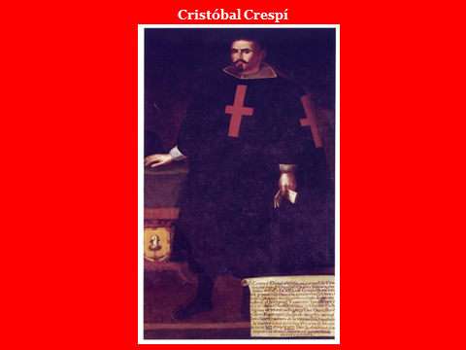

Slide 12
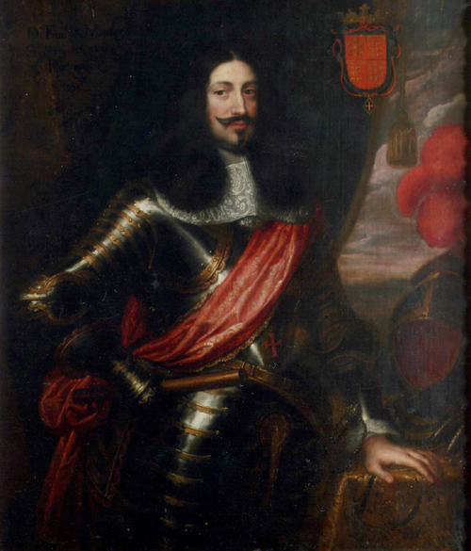
Francisco de Moura y Corte Real, Museu da Quinta das Cruzes (Funchal, Madeira), Anónimo, 1657 circa

Slide 13
Francisco de Moura y Mello
Ambasciatore a Vienna (1646-56)
Viceré in Sardegna (1658-61)
Viceré di Catalogna (1662-63)
Governatore delle Fiandre (1664-68)

Slide 14
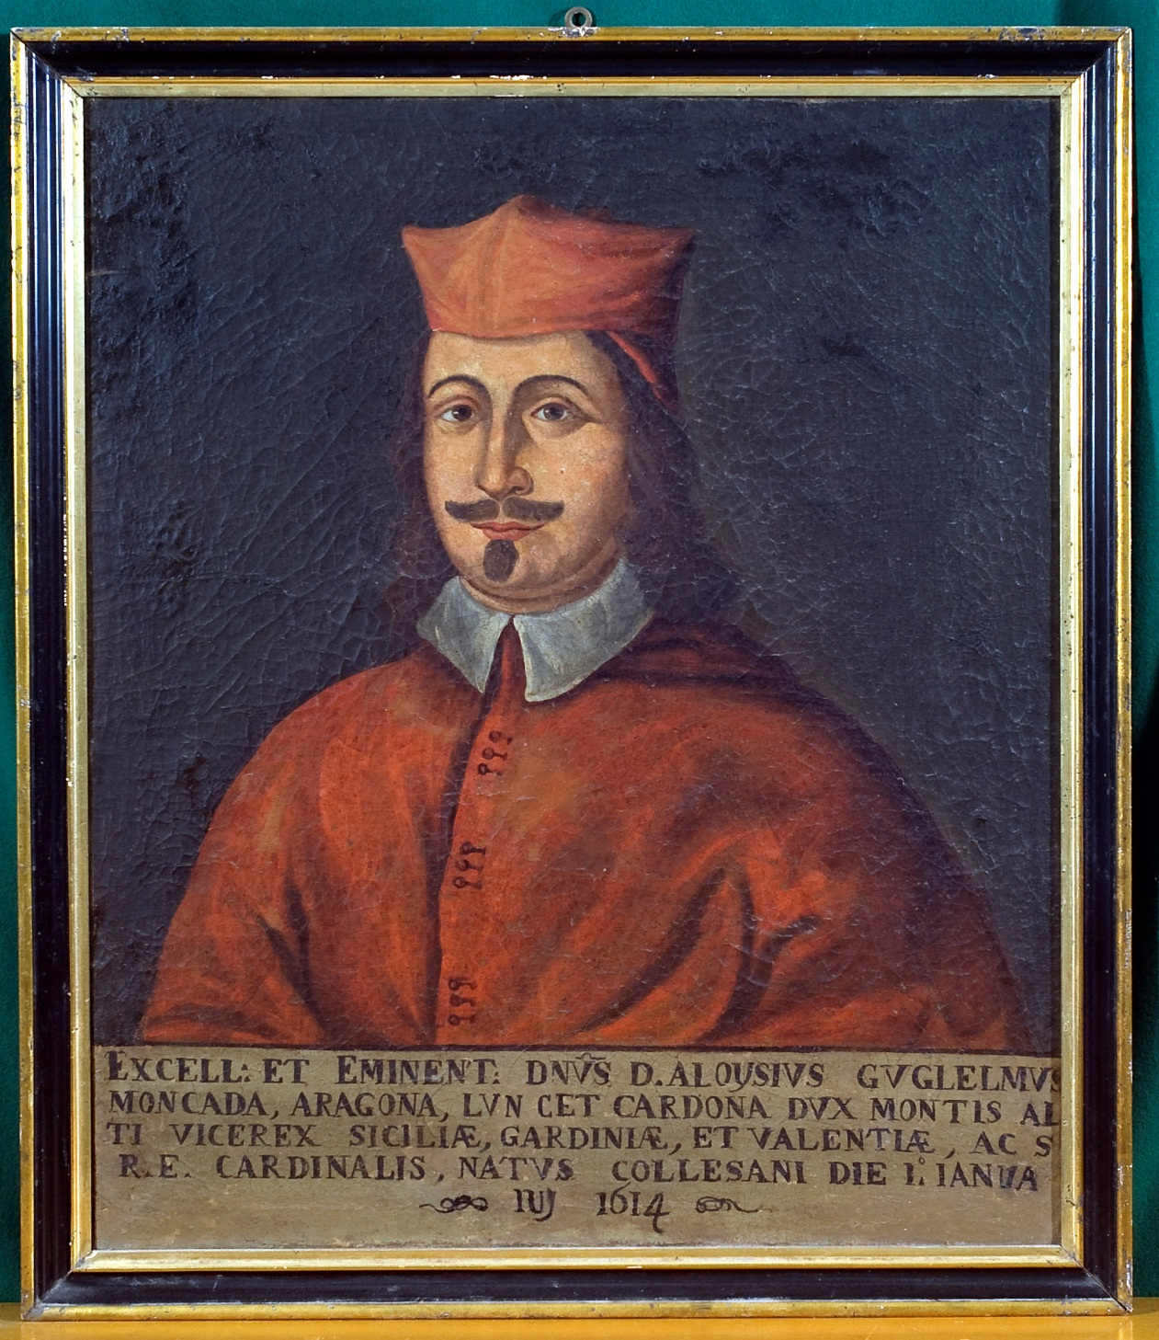
Luigi Guglielmo Moncada, Gian Giacomo Lo Varco, 1667.
(pubb. in R. Termotto, Collesano. Guida alla Chiesa Madre Basilica di S. Pietro, fotografie di Vincenzo Anselmo, Notiziario Parrocchiale Insieme, Collesano 2010)

Slide 15
Luigi Guglielmo Moncada
Presidente ad interim Sicilia (1632-35)
Viceré in Sardegna (1644-49)
Viceré a Valencia (1652-58)
Mayordomo mayor della regina Marianna (1663)
Membro del Consejo de Estado (1666)
cardinale (1667)

Slide 16
“Les Liaisons Dangereuses”: il caso Cagliari-Valencia-Madrid
Duque de Montalto a Valencia
Marqués de Castelo Rodrigo a Cagliari
Cristóbal Crespí a Madrid

Slide 17
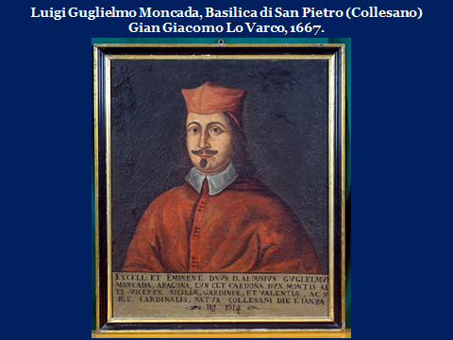
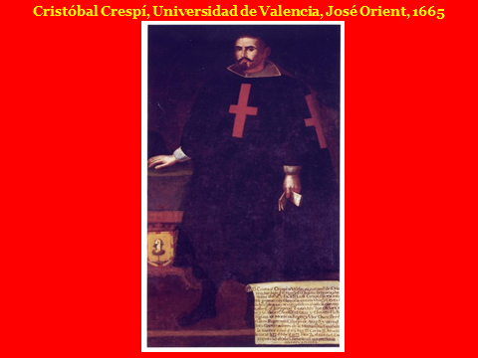
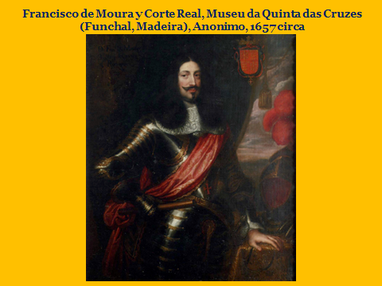
«interferenze private» & «equilibrio istituzionale»»

Slide 18

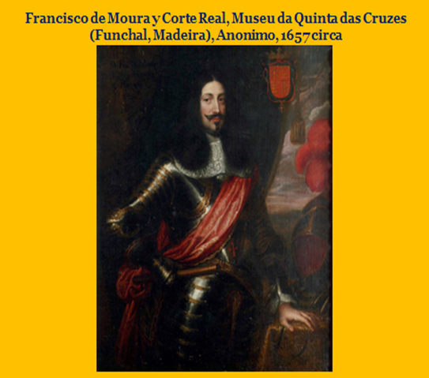
AHN, Madrid: Moncada - Castel Rodrigo, Real de Valencia, 2 de mayo de 1658:
“sabrá Vuestra Excelencia resucitar ese cadaver”

Slide 19
Moncada sobre Crespí
AHN, Madrid. Moncada - Castel Rodrigo, Real de Valencia, 15 mayo 1658:
«Al vicecanciller escribo ponderandole quanto se necesita de su protección para que obre Vuestra Excelencia en ese Reyno».

Slide 20

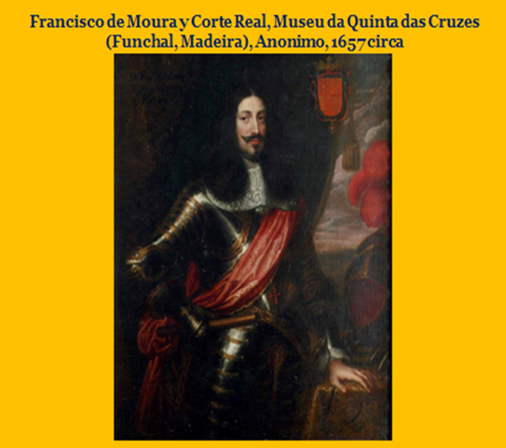
Cristóbal Crespí - Moncada a proposito del viceregno sardo di Castel Rodrigo, Madrid, 31 luglio 1658:
“Lo que obra en la administración de la justicia, socorro y disposición de las galeras y lo demás que toca al govierno cierto que es admirable y maravilloso a mi me parece que hace imposibles”.

Slide 21
… ma…
B.C.S.C., Valladolid. Cristóbal - Juan Crespí, Madrid 3 luglio 1658:
“(…) Siento mucho el despecho con que veo al Señor Duque de Montalto y creo que no tiene razón. La voluntad está siempre de su parte, y mi ánimo se hallará siempre a su servicio (...); pero en las materias que ahora se han ofrecido no ha sido posible que conformasemos con su dictamen”

Slide 22
Moncada sobre Crespí
AHN, Madrid. Moncada–Castel Rodrigo, Madrid, 7 de diciembre de 1658:
“Sólo el Consejo de Aragón tracta de hacerme pesadumbres y el vicecanciller es el alma de todos estos movimientos, haviendo rompido las obligaciones de la amistad”.
(Doc. già cit. in Guía Marín, 1997)
AHN, Madrid. Moncada – Castel Rodrigo, Madrid, 28 de marzo de 1659:
“sólo temo la ceniza del vicecanciller cuia amistad no ha sido durable con nadie”

